Slide 1
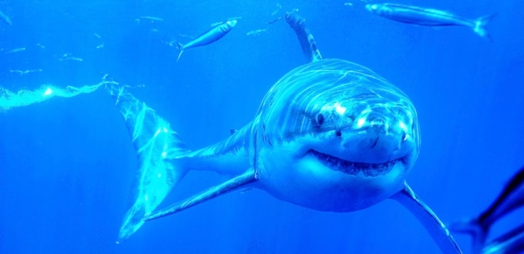
Der weiße Hai
Von Eleni Thanou

Slide 2
ALGEMEIN ÜBER HAIE
Haie sind Raubfische
Haie leben seit 4 Millionen Jahre somit sind sie einer der ältesten Tiere der Welt
Es gibt über 500 Haiarten. Die bekanntesten sind: Weißerhai, Zwerghai, Orca und Walhai.
Der Zwerghai ist der kleinste Hai mit 25 cm länge
Der Walhai ist der längste Hai mit 14 Metern , aber auch der schwerste mit 12 tonnen
Haie haben keine Schwimmblase deshalb müssen sie immer in Bewegung bleiben
Die Haut der Haie ist die selbe wie ihre Zähne

Slide 3

GRÖSTER HAI
Er heißt Megalodon
Die zähne sind über 18 cm lang
Es ist nicht klar ob er ausgestorben ist

Slide 4
Wo lebt der weiße hai ?
In allen Ozeanen aber auch in manchen Flüssen
Sie sind aber meist nur im Winter aufzufinden

Slide 5
ALGEMEIN ÜBER DEN WEIßEN HAI
LATEINICHER NAME:CHACHORDON CHARCHARIDAS
MEHRERE RHEIEN VON ZÄHNEN

Slide 6
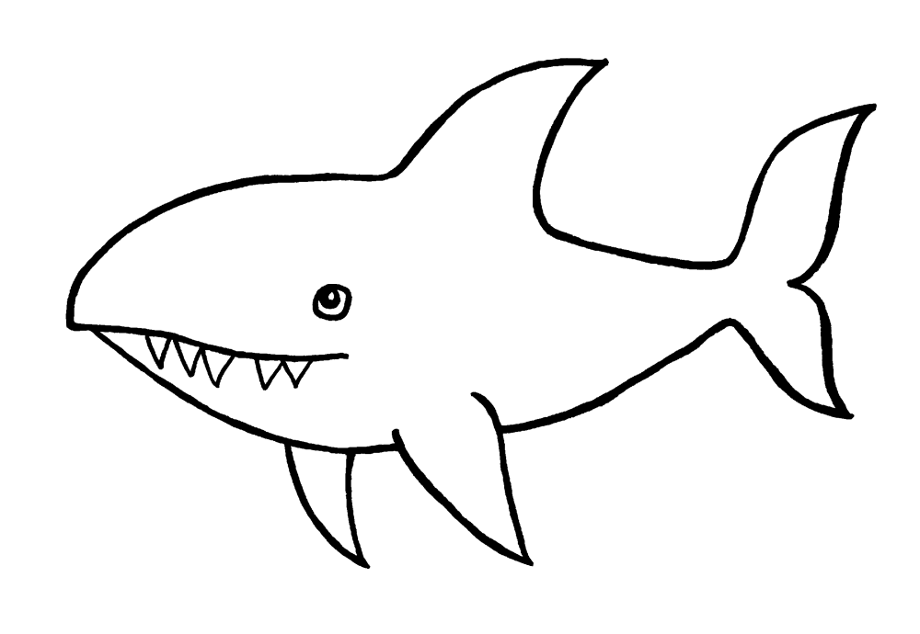
Größe und Gewicht
Um die 4,5 – 6,8 Meter
Bis zu 2 Tonnen

Slide 7
Fortpflanzung
Haie kommen 14 bis 18 Monate nach der Paarung zur Welt

Slide 8
Feinde
Der Orca, Schwetwal und der größte Feind ist der Mensch

Slide 9
Ist der Hai vom Austerben betrot ?
JA IST ER WELTWEIT GIBT ES NUR 2000 HAIE SOMIT IST ES EINER DER BEDROTESTEN TIERARTEN

Slide 10
NAHRUNG
Roben, Seelöwen, kleine Fische, Tintenfische und Thunfische

Slide 11
KÖRPERBAU
Torpedo förmig
Die schnauze ist kegelförmig und spitz
Sichelförmige Schwanzflosse
Dreieckige Rückenflosse
Lange Brustflossen die dunkel gefärbt sind
Der bauch ist weiß
Der Rücken ist grau bis dunkelblau

Slide 12
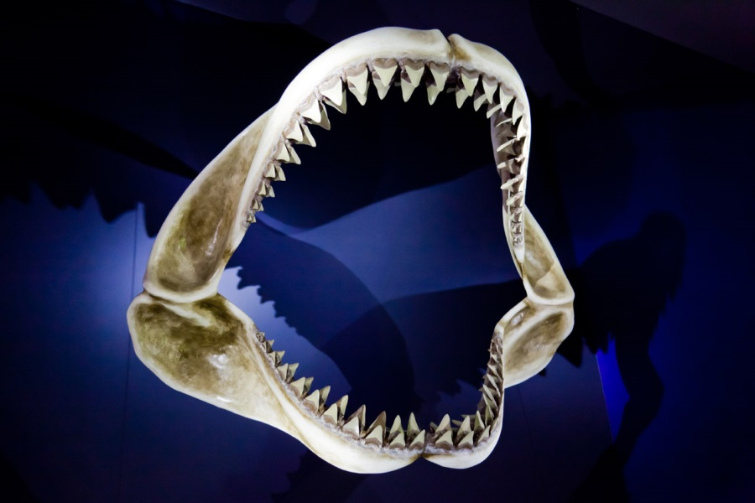
ZÄHNE
GANZ BESONDERS DENN HINTER DEN ZÄHNEN WACHSEN NEUE ZÄHNE SOMIT VERLIEREN SIE DURCHNITLICH 30000 ZÄHNE

Slide 13
Jagd
Er kommt aus dem nichts
Er überrascht seine Beute

Slide 14
Achtung
Menschen fallen Haien nicht zum Opfer, sondern Haie fallen Menschen zum Opfer.

Slide 15
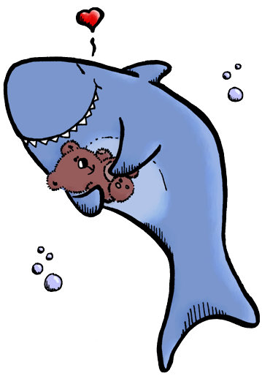
WICHTIG
STEPHEN SPIELBERG HAT EINEN FILM GETRED WO DER HAI ALS MENSCHENFRESSER BEZEICHNET WURDE DAS STIMMT ABER NICHT

Slide 16




DANKE FÜRS ZUHÖREN

